Slide 1
Opplevingskort og utstyrssentral
Tenesteutval oppvekst og kultur
5. desember 2017

Slide 2
Først opplevingskortet
Opplevingsskortet er eit tiltak for at barn og unge frå låginntektsfamiliar skal få høve til å delta i ulike aktivitetar og kulturopplevingar
2009: Privatiniativ av Ann Kristin Bekkevoll i Ålesund
2013: Pilotprosjekt i Møre og Romsdal fylke
2013-2015: Over 70 kommunar over heile landet
2015: Evaluert av Telemarksforsking
2016: Ikkje vidareført i Møre og Romsdal fylke, men mange kommunar driv på lokal basis

Slide 3
Kva sa evalueringa?
Kortet kunne verke stigmatiserande for enkelte, men dette er situasjonbetinga
Føreset godt forarbeid
Brukarstadane (og personalet tilknytt desse)må vere godt kjende med kortet

Slide 4
Døme Rauma, eit dugnadsprosjekt
Deler for tida ut 21 kort
Lavinntekstfamiliar, eit til to born gir 1 kort, to om det er jamnaldringar. Tre born gir 2 kort.
Alder 2-16 år
Inntil 5 gratisbesøk i året ved ledig plass, ingen fortrinn i køa
Brukarstadar: Teatret Vårt/ Barneteatret Vårt, Riksteatret, Åndalsnes Kino, Åndalsnes Svømmehall, Rauma Skisenter, Norsk Tindesenter, Barnas Lekeland Molde/ Ålesund

Slide 5

Kortet:

Slide 6
Døme på samarbeidskontrakt
SAMARBEIDSKONTRAKT 2018
Opplevelseskortet gir barn og ungdom mellom 2 og 16 år i familier med lav inntekt mulighet til å delta i aktiviteter sammen med familien og andre barn i lokalsamfunnet.
Kortet gir adgang til en rekke aktiviteter sammen med en venn, et familiemedlem eller en annen.
Avtalen vil gjelde inntil 5 gratis besøk pr. brukersted pr. kalenderår. Kortet deles ut av NAV.
Ved fremvisning av kortet skal barnet og 1 – en- ledsager få fri adgang i henhold til antall avtalte besøk.
Barnet skal tas imot og behandles på en inkluderende og positiv måte av brukerstedet. Brukerstedet forplikter seg til å informere sine ansatte om kortet.
Bruk av kortet registreres ved å skrive inn brukerstedet sitt nummer i rett kategori. Kun et klipp pr. barn, ikke for ledsager.
Misbruk av kortet skal meldes til Rauma Frivilligsentral. Kostnader eller tapte inntekter blir dekt av brukerstedet selv.
Kontrakten gjelder for ett år. Behov for endring må brukerstedet melde til Rauma Frivilligsentral. Oppsigelse fra brukerstedet må skje skriftlig til Rauma Frivilligsentral med minst 3 måneders varsel.
Sted/ dato:
----------------------------------- -------------------------------------
Marit Scheide Kairith Fugledal Kvarsnes
Åndalsnes Kino Rauma Frivilligsentral

Slide 7
Så til utstyrssentral
Rauma har det òg, organisert slik:
Frivilligsentralen samarbeider med Nav om jobbsentral for ungdom med arbeidsplikt
Har alt vedlikehaldet av utstyret, spes. syklar og ski
Ope tysdag og torsdag, tinging på nett, utlån for ei veke
Finansiert av barnefattigdomsmidlar
Held til i samfunnshuset

Slide 8
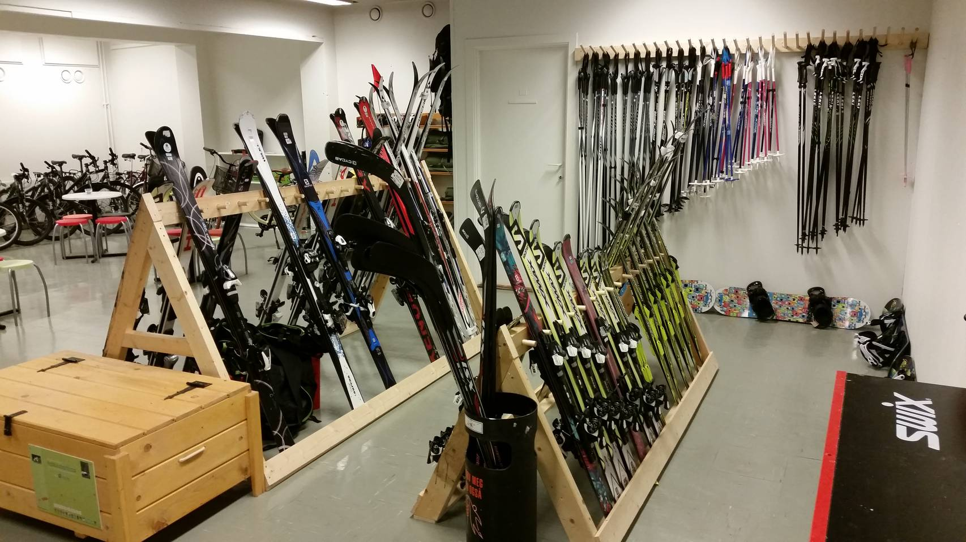
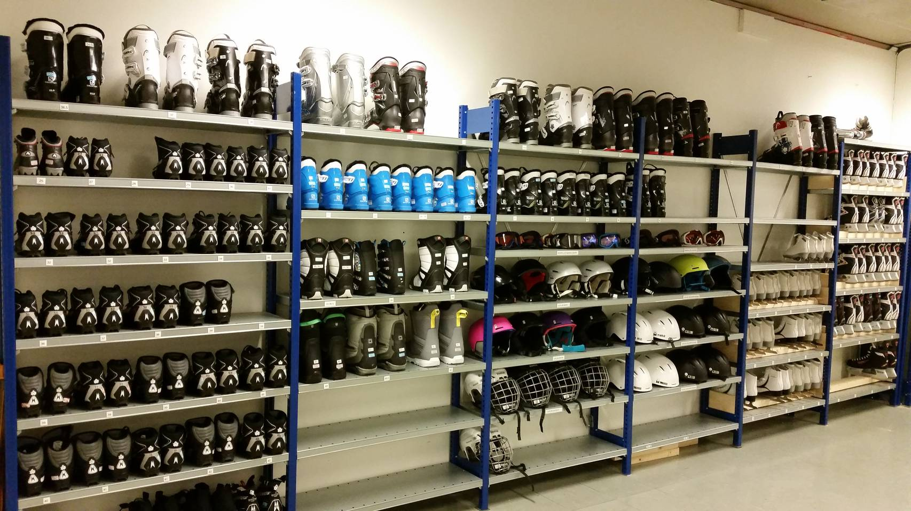

Slide 9
Resultat:
400 utlån i året
Bidrar til å minske kjøpepress
Bevisste på å gjere det ikkje-stigmatiserande (m.a. ved merking av utstyret)
”Alle” brukar det, frå vanleg ungdom til bestemor som låner syklar når ho får barnebarna på besøk

Slide 10
Hurtigregistrering av kva me har i Volda til utlån
Frivilligsentralen : 9 stk Redningsvestar, barn, ulik storleik
4 Bilputer, barnesete
Helsestasjonen: Kle, sko, leiker opp til 2 år
Service/skule adm 2 stk Lavvo/sekk/bålpanne
Øyra skule 4 syklar, ca 10 par ski/sko/stavar (dagslån)
Volda læringssenter Gamle ski (mest til vaksne), rumpeakebrett til born
Lag og org:
Reset leiger ut skiutstyr på dagbasis
Jeger og sport robåt, kajakk etc, for medlemmer

